Slide 1
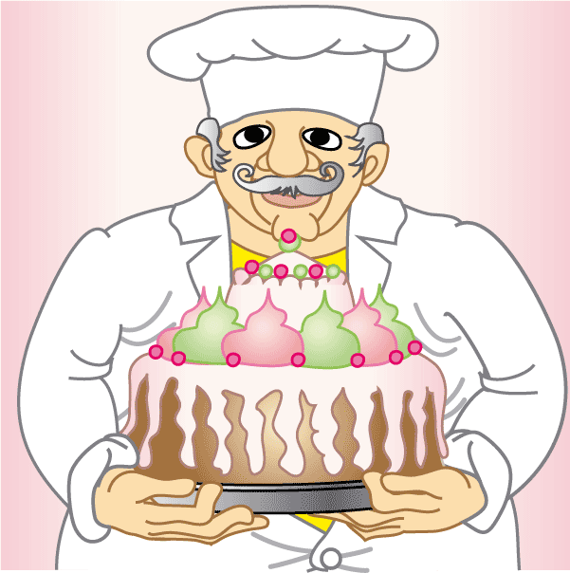
ПОВАРСКОЕ ДЕЛО – НЕ РЕМЕСЛО, А ИСКУССТВО

Slide 2
ХЛЕБ – ДАР БОЖИЙ

Slide 3
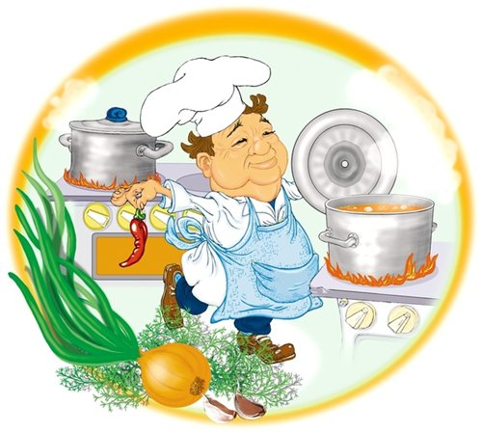
ДОБРЫЙ ПОВАР СТОИТ ДОКТОРА

Slide 4
Гиппократ
«… наша пища должна быть лечебным средством, а наше лечебное средство должно быть нашей пищей»

